Slide 1
Einführung in die GTIN
Global Trade Item Number
Der weltweit eindeutige Identifikationsschlüssel für Handelsartikel
GS1 Germany – Schulungsmodul 1

Slide 2
Was ist eine GTIN?
Global Trade Item Number
Identifiziert jedes Handelsartikel weltweit eindeutig
Vergeben von GS1-Mitgliedsorganisationen
Anwendung: Handel, Logistik, Gesundheitswesen, E-Commerce
💡 Eine GTIN ist kein Preis, sondern eine Identität.

Slide 3
Aufbau einer GTIN-13
Bestandteil | Stellen | Beispiel
GS1 Company Prefix | 6–12 | 4012345
Artikelreferenz | 0–6 | 77777
Prüfziffer | 1 | 5
Ergebnis: 402345777775

Slide 4
Wo begegnet uns die GTIN?
🛒Supermarktkasse – EAN-13-Barcode auf jedem Produkt
📦Logistik – GTIN-14 auf Versandkartons
🌐E-Commerce – Produktidentifikation bei Amazon, Google Shopping
🏥Gesundheitswesen – Eindeutige Identifikation von Medizinprodukten

Slide 5
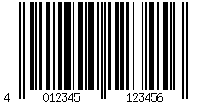
GTIN vs. Barcode
Die GTIN ist der Identifikationsschlüssel, nicht der Datenträger.
Hier sehen Sie die GTIN, kodiert in einem EAN-13-Barcode:

Slide 6
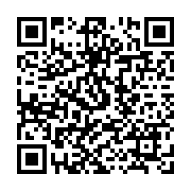
GTIN in QR Codes Powered by GS1
Ab 2028 kann die GTIN in eine Webadresse eingebettet werden – so erhalten Ihre Kunden direkten Zugang zu produktbezogenen Informationen.
Am Beispiel derselben GTIN wie zuvor: Diese erscheint nun in einem sogenannten
GS1 Digital Link URI und wird in einem QR-Code kodiert:
Kodierter Inhalt:
https://id.gs1.de/01/04012345999969

Slide 7
Zusammenfassung
✅ GTIN = weltweit eindeutiger Artikelschlüssel
✅ Vergabe über GS1 Company Prefix
✅ Einsatz in allen Branchen und Kanälen
✅ Grundlage für Barcode, QR-Code und GS1 Digital Link

Slide 8
Nächstes Modul
Modul 2: Der GS1 Digital Link – vom Barcode zur URL
Fragen? → streaming@example.example"

